Slide 1
Človek in delo
Marcel Starič 8.B

Slide 2
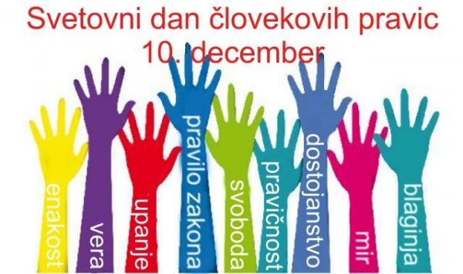
Človekove pravice
Ekonomske pravice
Socialne pravice
Družinske pravice
Pravice v vezi z izobraževanjem, znanostjo in umetnostjo

Slide 3
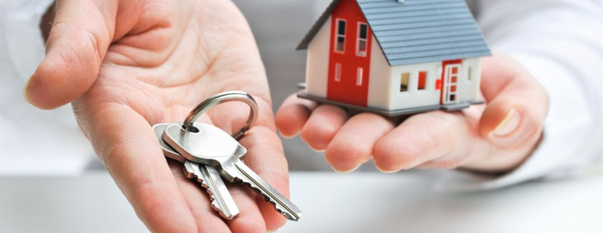
Ekonomske pravice
Pravice do dela
Pravica do zasebne lastnine
Prosta izbira zaposlitve
Prepoved prisilnega dela

Slide 4
Socialne pravice
Socialno varstvo
Zdravstveno zavarovanje
Pravice invalidov

Slide 5
Vrste lastnin
Javne lastnine
Zasebne lastnine
Intelektualne lastnine

Slide 6
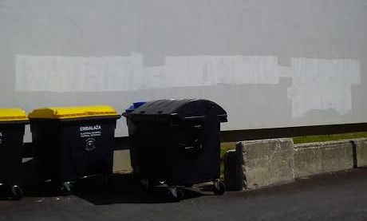
Javne lastnine
So vse naravne dobrine(voda, zrak, sonce)
Druge skupne dobrine namenjene javni rabi oz. vsem

Slide 7
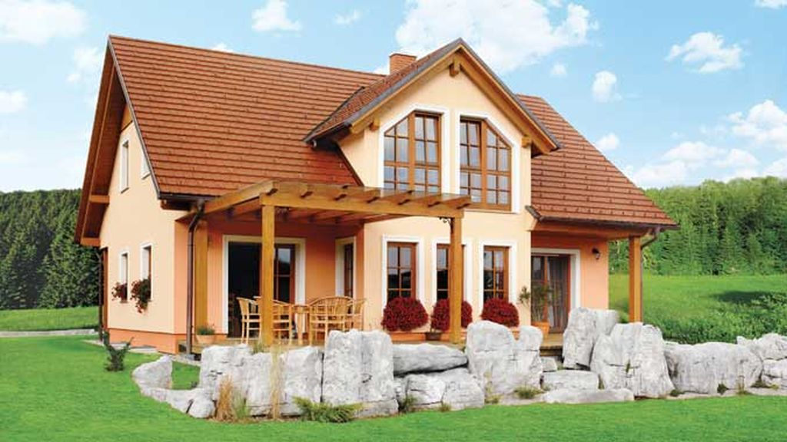
Zasebne lastnine
Zemlja, voda ali stavba v lasti posameznikov ali družb

Slide 8
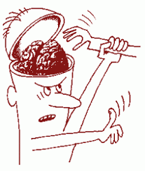
Intelektualna lastnina
Izvira iz človekovega intelekta oz. razuma
Deli se na avtorske in sorodne pravice ter industrijsko lastnino

Slide 9
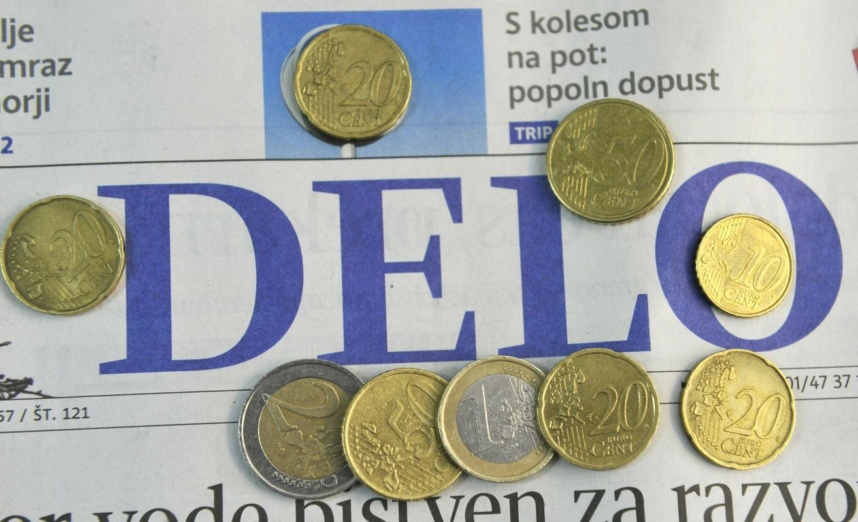
Delo
Svobodna izbira poklica in dela v Sloveniji in članicah EU
Prepovedano prisilno delo
Država mora zagotavljati možnosti za zaposlovanje in delo
Za iskanje zaposlitve smo odgovorni sami

Slide 10
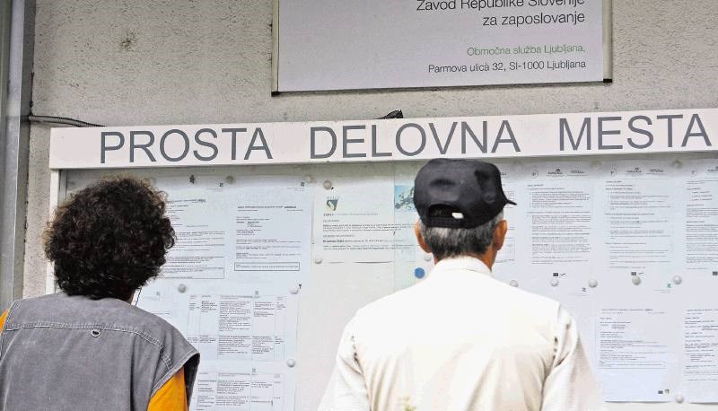
Kje lahko iščemo zaposlitev
Zavod za zaposlovanje
Spletne strani podjetij
Zaposlitveni oglasi
(moje delo, careejet, kariera)

Slide 11
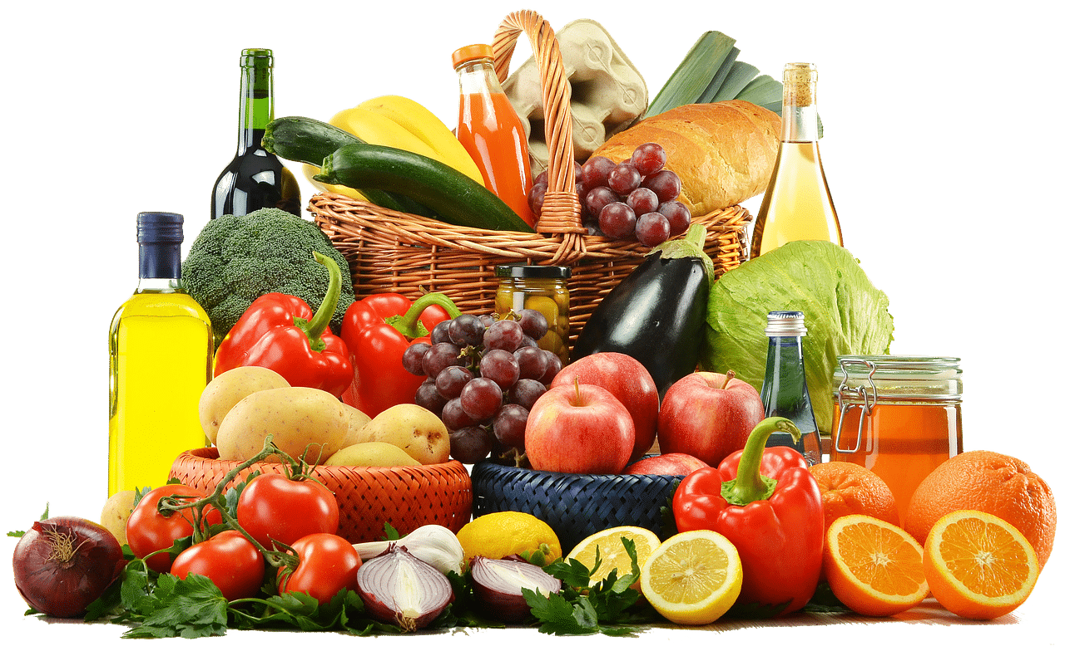
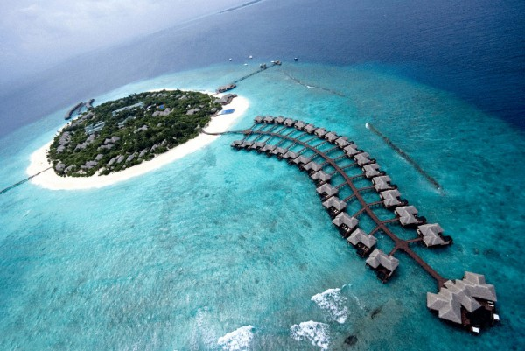
Zakaj je pomembna pravica do dela
Omogoča nam, da poskrbimo za zadovoljevanje svojih potreb
Z delom pridobivamo življenjske izkušnje

Slide 12
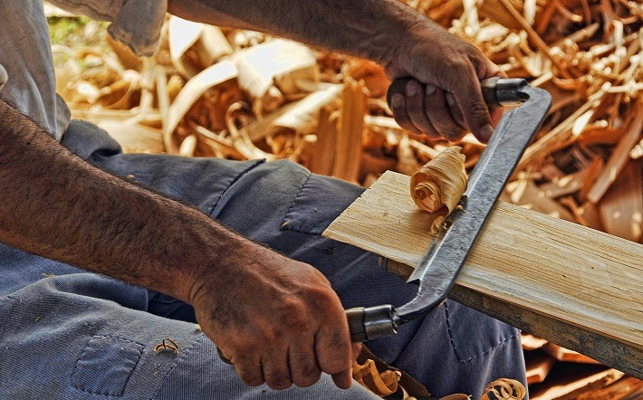
Vrste dejavnosti
Raziskovalna
Kmetijska
Trgovinska
Gospodarska
Ekonomska
Obrtna

Slide 13
Naloga za razred
S čim se ukvarja ekonomska dejavnost?
S čim se ukvarja raziskovalna dejavnost?
S čim se ukvarja gospodarska dejavnost?
S čim se ukvarja obrtna dejavnost?

Slide 14
Viri
Učbenik
Razne spletne strani

